Slide 1
Django 웹 프로젝트 정리

Slide 3
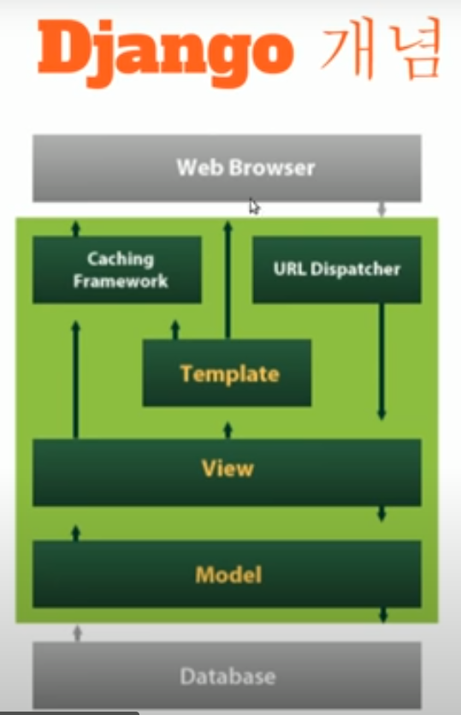
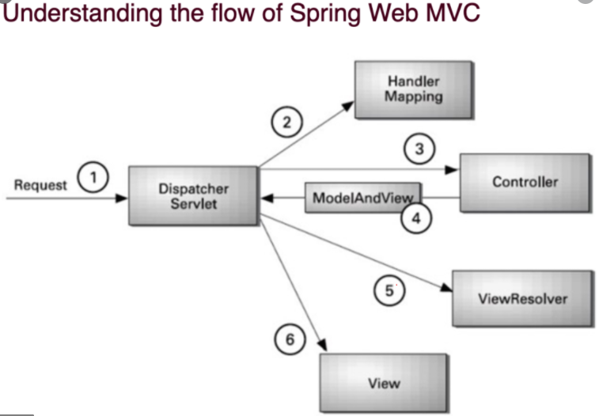
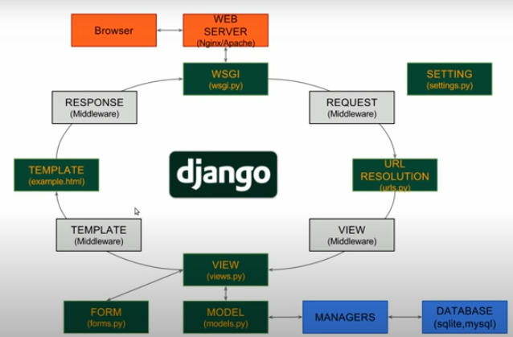
Django 와 Spring Frame Work의 차이점 정리
Django MVT(mvc) 패턴
Model - DB에 데이터를 저장
View – request, response 의 제어
Template - .html , .jsp
Spring Frame Work (mvc) 패턴
Model - DB에 데이터를 저장
Controller – request, response 의 제어
View - .html , .jsp
※ 정리 Django 의 View는 Spring의 Controller 와 같고
Django 의 Template 은 Spring의 View 와 같다.

Slide 4
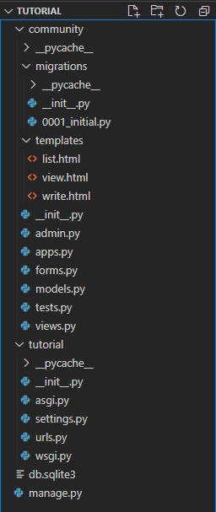
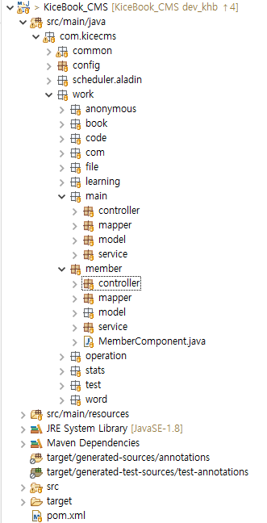
Django의 패키지 관리.
Spring의 패키지 관리
Django의 App은 Spring Frame Work의 패키지와 같다. Spring이 소 주제별로 Package를 생성하여 mvc를 관리하듯 Django는 App을 생성하여 소 주제 별로 mvc를 관리한다. ※ 대 주제는 프로젝트 명 소 주제는 패키지 = App
Django 에서 tutorial 폴더와 community 폴더가 같은 level에 존재하나. tutorial은 app이 아닌 실제 프로젝트라고 생각해야 한다. App 과 프로젝트의 차이는 wsgi.py / settings.py / urls.py 의 유무라고 생각하면 된다. 파란 박스를 굳이 Spring Frame Work에 빗대어 표현하자면, webapp 폴더 하위에 존재하는 web.xml이라고 할 수 있겠다. (DB연결 / 정적자원 연결 / url 매핑 등)
Spring Boot 프로젝트라 web.xml이 생략 되어있음. 내부적으로 돌아감.

Slide 5
Django의 프로젝트 생성.
프로젝트를 관리할 폴더로 이동. {D://jango_project}
프로젝트 생성 - Command :: django-admin startproject [프로제트 명] > 장고 프레임워크의 프로젝트 생성 커맨드
APP 생성 - Command :: cd 프로젝트명 - Command :: manage.py startapp [APP 명] > 장고 프레임워크 APP 생성 커맨드
※ Django의 설치 및 파이썬 가상환경셋팅이 완료되었다는 가정하에 진행됩니다.

Slide 6
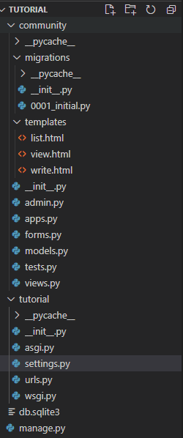

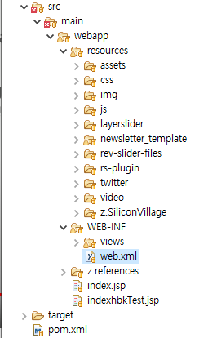
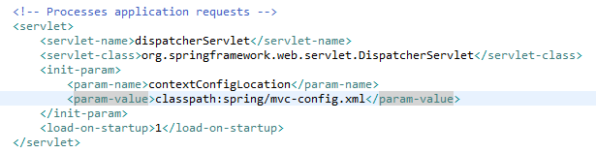
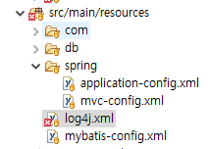
Django 프로젝트 셋팅과 Spring Frame Work setting 비교 {DEBUG 모드 활성화 비교}
DEBUG 모드 활성화.

Slide 7
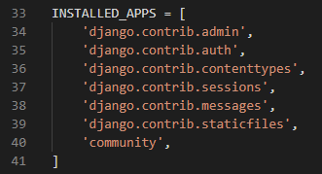
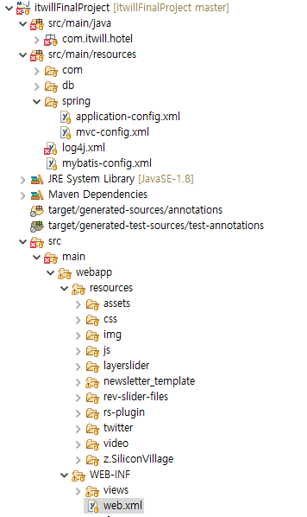

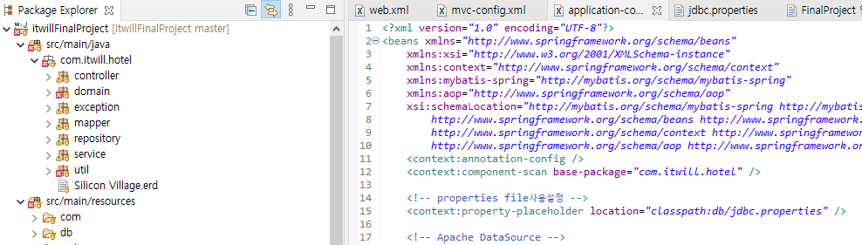
Django 프로젝트 셋팅과 Spring Frame Work setting 비교 {구동시킬 App(Package) setting}
Spring의 경우 동작시킬 패키지를 셋팅하기 위해 web.xml에 해당 패키지가 존재하는 셋팅 파일을 읽어들인다.
Django의 경우 App을 추가 시키기 위해서 App을 작성해 주어야한다.
셋팅 파일에는 동작할 패키지(Django로 따지면 APP)를 스캔한다.
※해당페이지의 목적은 동작할 소 주제(기능)을 스캔하여 등록하는 동일한 작업을 비교한다.

Slide 8
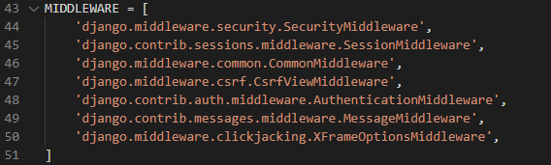
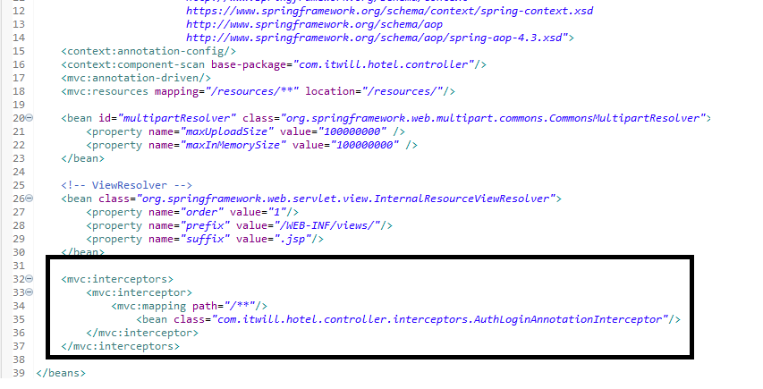
Django 프로젝트 셋팅과 Spring Frame Work setting 비교 {구동시킬 App(Package) setting}
MiDDLEWARE는 보안과 인증관련 요청과 반응사이에서 처리하는 역할을 한다. (Spring의 인터셉터 개념과 동일해 보인다.)
※해당페이지의 목적은 동작할 소 주제(기능)을 스캔하여 등록하는 동일한 작업을 비교한다.

Slide 9
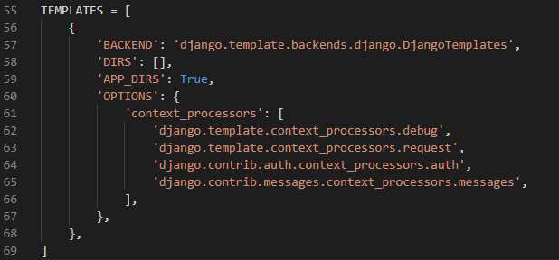
Django 프로젝트 셋팅과 Spring Frame Work setting 비교 {구동시킬 App(Package) setting}
템플릿 (html , jsp) 파일에 변수를 전달하는 설정. Spring에선 forward 나 sendRedirect와 같이 내부적으로 동작하는 코드와 비슷한 듯 하다.
※ Template 관련 변수, Context등 ( .html 에 보내는 변수 ) 관리

Slide 10
Django 프로젝트 셋팅과 Spring Frame Work setting 비교 {구동시킬 App(Package) setting}
Spring 과의 동일점을 찾지못함.
템플릿 (html , jsp) 파일에 변수를 전달하는 설정. Spring에선 forward 나 sendRedirect와 같이 내부적으로 동작하는 코드와 비슷한 듯 하다.
※ Template 관련 변수, Context등 ( .html 에 보내는 변수 ) 관리

Slide 11

Django 프로젝트 셋팅과 Spring Frame Work setting 비교 {구동시킬 App(Package) setting}
Spring 과의 동일점을 찾지못함.
템플릿 (html , jsp) 파일에 변수를 전달하는 설정. 파이썬과 웹 서버를 사이에서 결합을 담당하는 코드.
※ Template 관련 변수, Context등 ( .html 에 보내는 변수 ) 관리

Slide 12
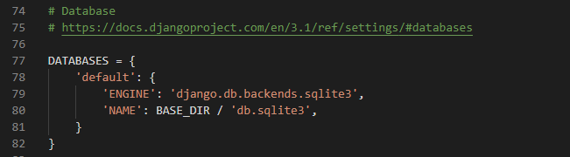
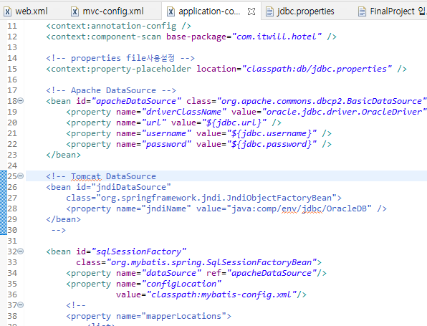
Django 프로젝트 셋팅과 Spring Frame Work setting 비교 {구동시킬 App(Package) setting}
DataBase 관련 설정.

Slide 13
Django 프로젝트 셋팅과 Spring Frame Work setting 비교 {구동시킬 App(Package) setting}
DataBase 관련 설정.

Slide 14

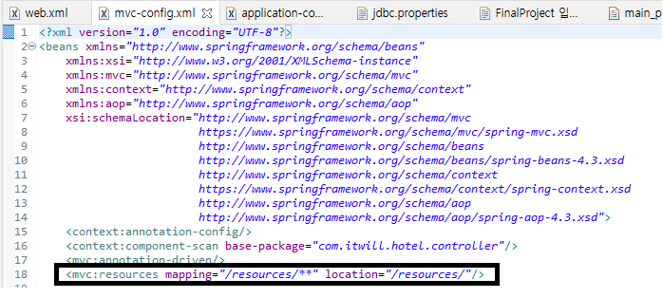
Django 프로젝트 셋팅과 Spring Frame Work setting 비교 {구동시킬 App(Package) setting}
정적 파일 관련(CSS, JS, image) 등.

Slide 15
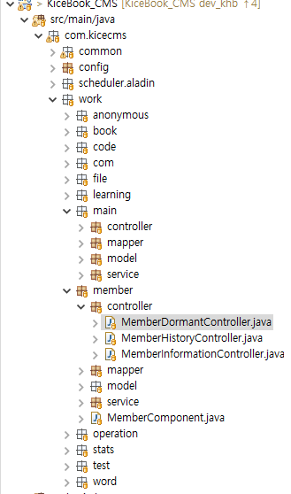
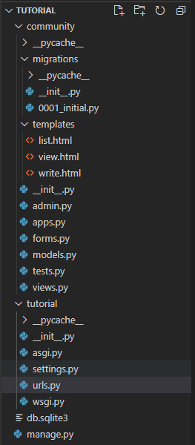
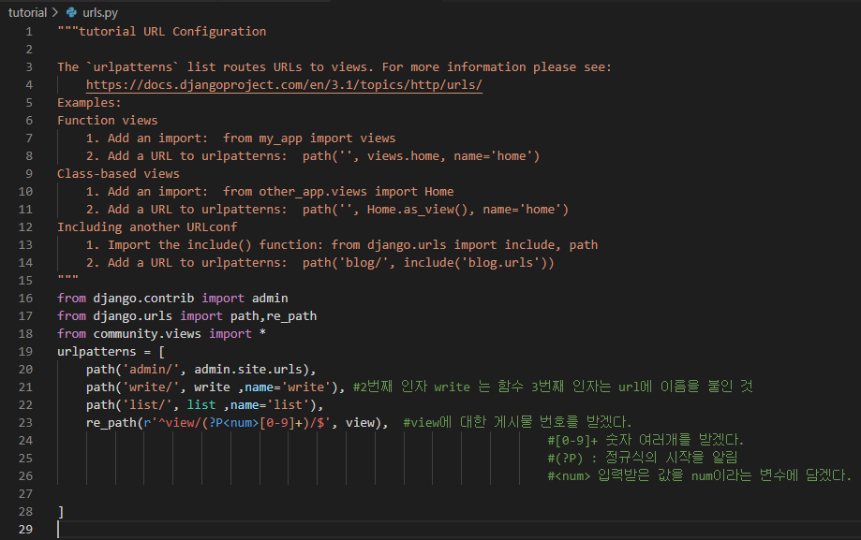
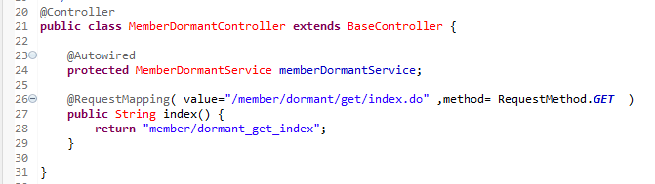
Django의 Url 맵핑 과 Spring Frame Work의 Url 매핑 비교.
장고에서는 프로젝트 폴더에 urls.py 에서 url 과 view [spring에서는 controller] 의 메소드와 매핑한다.
Spring에서는 Controller [Django로 치면 View] 에서 RequestMapping 어노테이션을 통해 url과 메소드를 매핑한다.
※ path( url패턴 , views.py의 메소드 , url에 부여하는 이름)

Slide 16
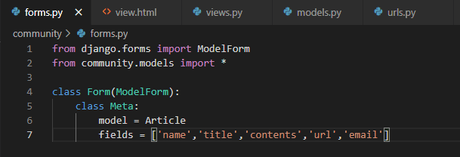
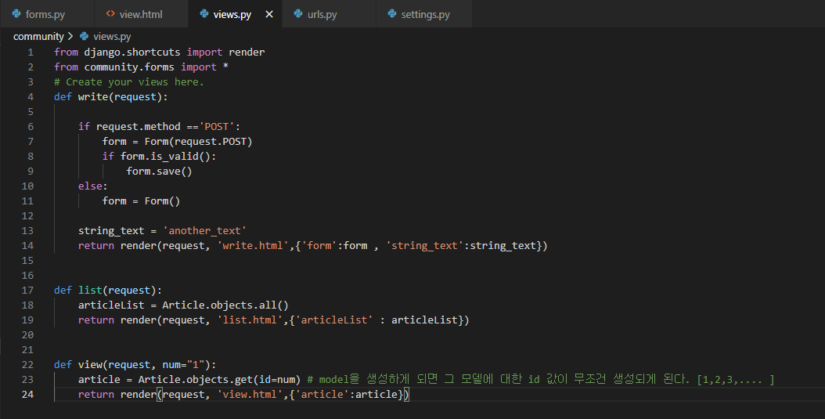
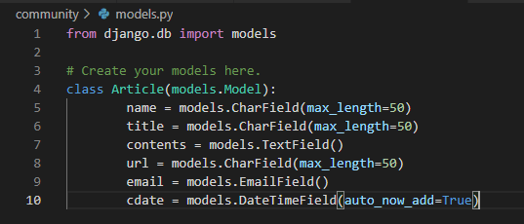
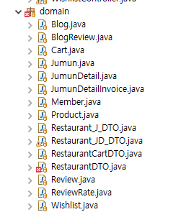
Django의 Views와 Spring Frame Work의 Controller 비교.
※ 장고에서는 DB에 데이터를 저장할 시에 template으로 전송되어진 form 값을 modelForm 라이브러리를 이용하여, 생성된 form 객체를 통해 전달받는다. (Spring에서 @ModelAttribute 와 동일하다.)
※ 데이터의 조회 시(리스트 조회 or 상세 조회) 시에는 model.py에서 작성한 객체를 통해 DB에서 검색되어진 정보를 injection하여 가져온다. {상세를 가져올 때는 .objects.get(id or pk값)을 리스트를 가져올 때는 .objects.all()을 사용한다. } (Spring에서 model 객체와 동일)

Slide 17
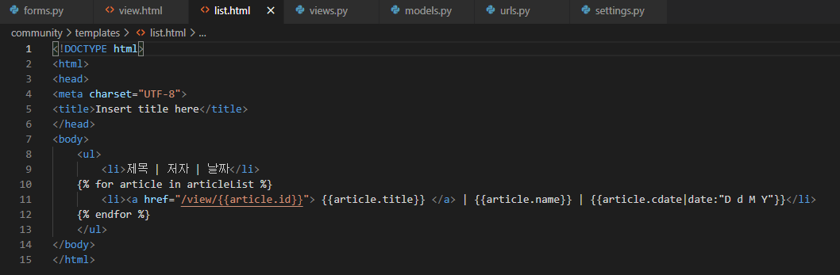
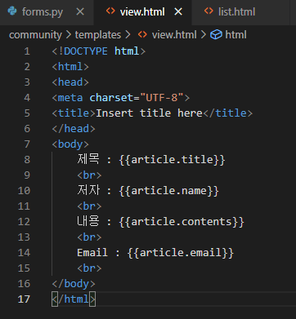
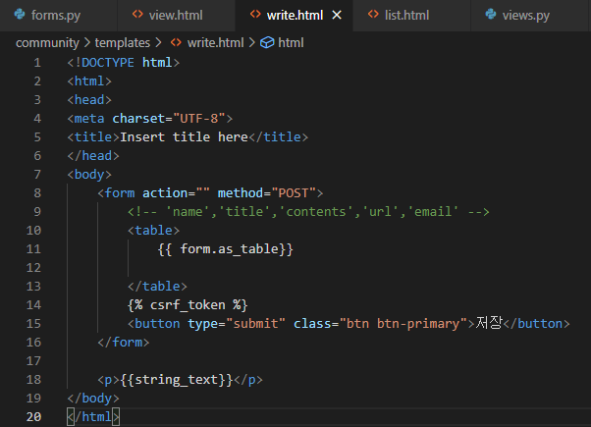
Django의 template 와 Spring Frame Work의 view비교.
List페이지에서 list를 화면에 출력할 시에 {% python for 문 %} 을 사용하면된다.
Template에서 form태그 작성 시. 파이썬에서는 form으로의 빈번한 공격 시도를 막기 위해 csrf_token을 제공한다. 만약 해당 토큰을 form태그에서 누락시킬 시에 Django 프로젝트의 내부적인 코드에 의해 연결에러가 발생한다.
화면 상에 views에서 받아온 값을 출력하려면 {{ model.멤버변수 }}를 이용한다.

